Slide 1
Tutorial 7 Instruction Selection
Programming Languages & Compilers Spring 2025
School of Computer Science, Wuhan University

Slide 2
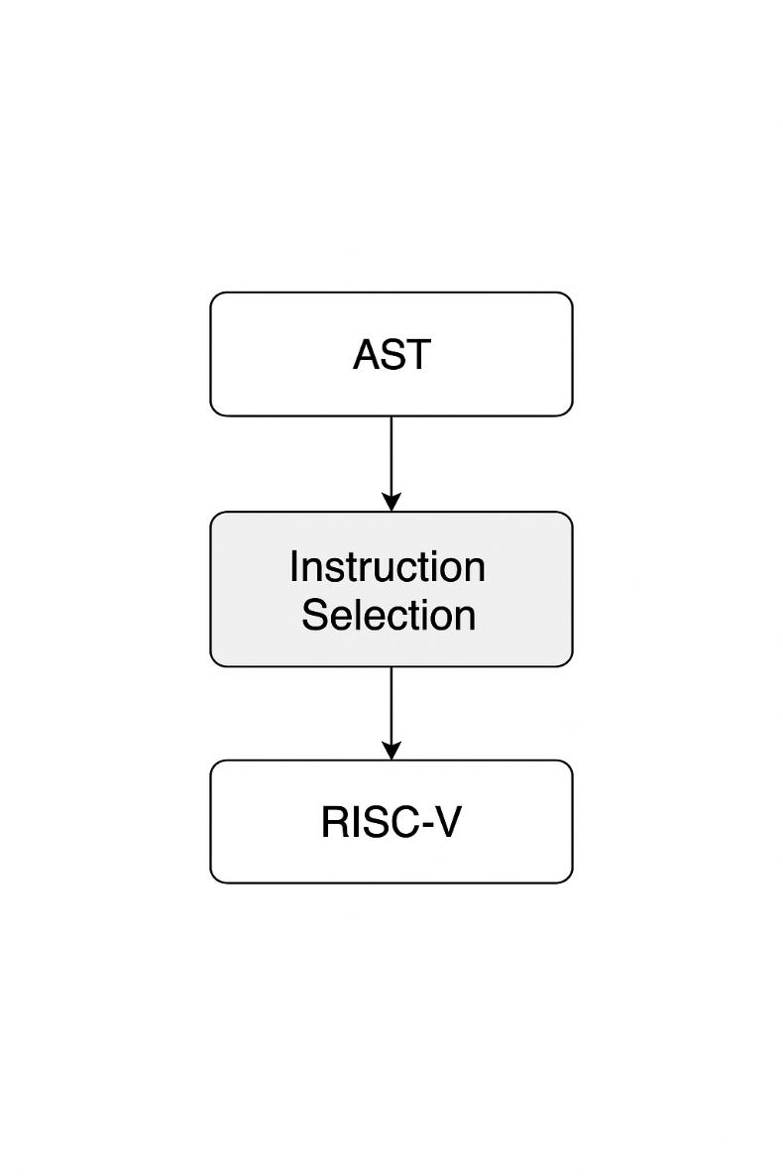
tutorial回顾
Tutorial 6 实现从AST到RISC-V（不考虑实现Instruction Selection）
用 x8 作为帧指针(fp) 来固定指向当前函数的栈桢基址
使用 a0 寄存器作为表达式计算结果的默认存放寄存器（函数返回值也约定放在 a0）
避免寄存器分配:使用栈来保存局部变量和临时数据

Slide 3
实验内容
本次实验在Tutorial 6的基础上，实现Instruction Selection（tree covering）
使用虚拟寄存器保存局部变量和临时数据，且设定虚拟寄存器个数没有限制
使用 a0 寄存器作为表达式计算结果的默认存放寄存器（函数返回值也约定放在 a0）

Slide 4
实验步骤
下载群里的 Simpl_riscv.zip 和 tutorial7.zip
将tutorial7.zip中的main.ml替换Simpl_riscv/Simpl_riscv/bin/main.ml
完成本次tutorial的任务，补全main.ml代码
使用tutorial7.zip中的例子，将得到的RISC v汇编与tutorial6得到的汇编进行对比，深刻理解基于树模式匹配的指令选择
Notes:
使用 WSL 的同学要把 VS Code 装在 Windows 侧，然后安装 WSL 插件，用来连接到 WSL。（讲义 1.2.2 节）

Slide 5
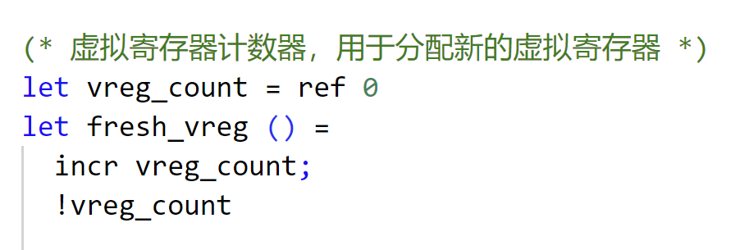
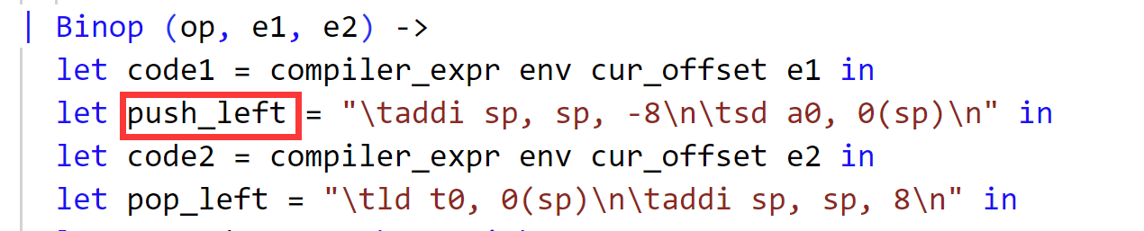
main.ml 部分新增代码解析
虚拟寄存器分配
引入虚拟寄存器系统，替代原来的栈内存管理
每次需要临时存储值时，分配一个新的虚拟寄存器(a1, a2...)而非使用栈
vreg_count记录已分配的虚拟寄存器数量，fresh_vreg函数返回新的寄存器编号
在Simpl_riscv的main.ml中，是使用栈sp去保存左操作数
Notes:
使用 WSL 的同学要把 VS Code 装在 Windows 侧，然后安装 WSL 插件，用来连接到 WSL。（讲义 1.2.2 节）

Slide 6
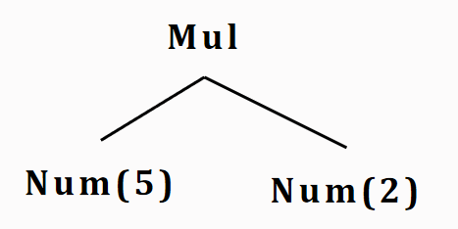
main.ml 部分新增代码解析
简单的常量折叠
返回值结构改变：string包含指令序列，结果寄存器编号指明结果存储在哪个寄存器
Num(10)
Notes:
使用 WSL 的同学要把 VS Code 装在 Windows 侧，然后安装 WSL 插件，用来连接到 WSL。（讲义 1.2.2 节）

Slide 7
main.ml 部分新增代码解析
基于树模式匹配的指令选择算法
算法流程
自顶向下递归遍历AST：从AST根节点开始，递归处理每个子节点
首先检查常量折叠
返回 (指令序列, 虚拟寄存器) 对
模式识别与匹配：
在遍历AST时，匹配节点的结构根据模式选择最优指令序列
虚拟寄存器分配：
为每个中间结果分配唯一的虚拟寄存器
使用 fresh_vreg 函数生成新的寄存器编号
Notes:
使用 WSL 的同学要把 VS Code 装在 Windows 侧，然后安装 WSL 插件，用来连接到 WSL。（讲义 1.2.2 节）

Slide 8
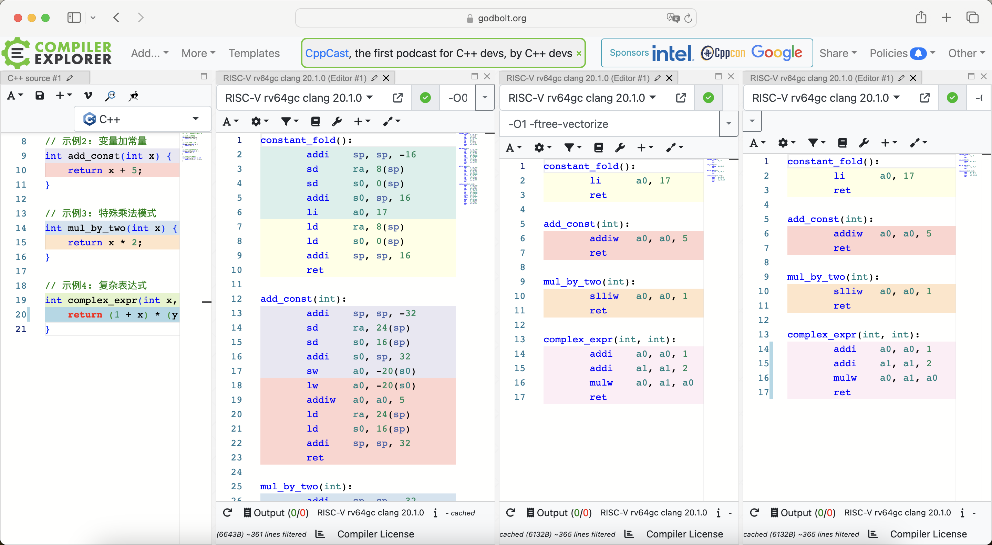
-O(0/1/2) -ftree-vectorize
Notes:
使用 WSL 的同学要把 VS Code 装在 Windows 侧，然后安装 WSL 插件，用来连接到 WSL。（讲义 1.2.2 节）

Slide 9
Task1: 常量折叠补全函数eval_const_expr
1. 对于op类型为 Add, Sub, Mul, Div，
并且两个操作数为 立即数 的子树进行常量折叠
拓展：实现 “更强大” 的常量折叠，课上不做要求
e.g. 5 * 9 - 10 + 0 / 10 -> 35

Slide 10
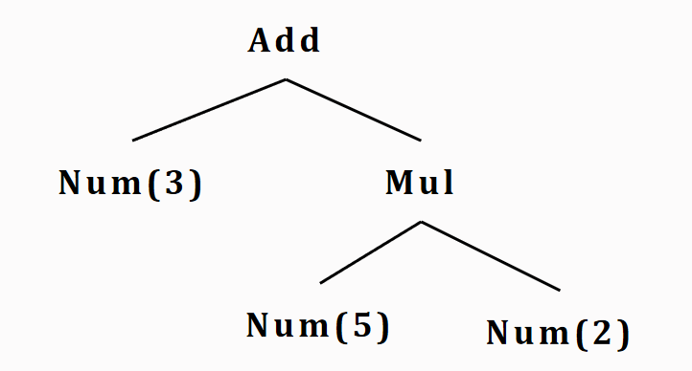
Task2:加法操作优化 补全 Binop (op, e1, e2) op = Add
1. 识别 a + (b * c) 模式，使用乘加指令 madd
E.g. simpl_test6.in & output6.s
2. 识别 a + 常量 模式，使用立即数加法 addi
E.g. simpl_test7.in & output7.s
3. 一般情况下的加法
由于设计的树模式匹配的指令选择是自顶向下的，所以simpl_test6.in中的例子生成的汇编指令是madd而不是addi
可以参考Binop分支中Div的实现
Num(10)

Slide 11
Task3:乘法操作优化 补全 Binop (op, e1, e2) op = Mul
1. 识别 a * 2^n 模式，使用左移指令 slli
2. 识别 2^n * a 模式，使用左移指令 slli
e.g. simpl_test8.in & output8.s
需要使用辅助函数 log2
3. 识别两个常数相乘，直接计算结果
4. 一般乘法

Slide 12
Task4:减法操作优化 补全 Binop (op, e1, e2) op = Sub
1. 识别 a - 常量 模式，使用负数立即数加法
2. 一般减法

